Slide 1
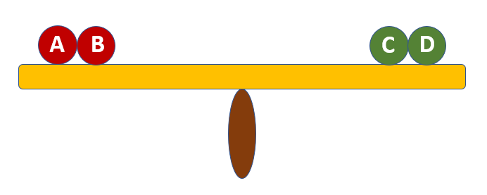
Kemijska ravnoteža u obrnutoj učionici
Kristina Kristek i Silvija Krnić
III. gimnazija Osijek
Notes:
Mnogi kemiju smatraju teškim predmetom, kako za učenje tako i za poučavanje.
Ispravno tumačenje kemijskih pojmova umijeće je nastavnika kemije s obzirom na apstraktne stručne pojmove koje valja približiti učenicima.
Nastavniku kemije svakako je u interesu pronaći načine da učenicima pomognu u razumijevanju kemijskih koncepata i da nauče interpretirati kemijske pojave koristeći kemijsku terminologiju.
U ovom izlaganju cilj nam je predstaviti vam naš primjer obrade nastavne teme Kemijska ravnoteža primjenom metode obrnute učionice.

Slide 2
OBRNUTA UČIONICA
eng. „flipped classroom“
učenici se već kod kuće, prije dolaska u učionicu, upoznaju s nastavnim materijalom
III. gimnazija Osijek
Notes:
Obrnuta učionica (eng. „flipped classroom“) je uzbudljiv, ne baš sasvim nov koncept nastave.
Tradicionalni pojam učenja u učionici preokrenut je tako da se učenici već kod kuće, prije dolaska u razred, upoznaju s nastavnim materijalom.

Slide 3
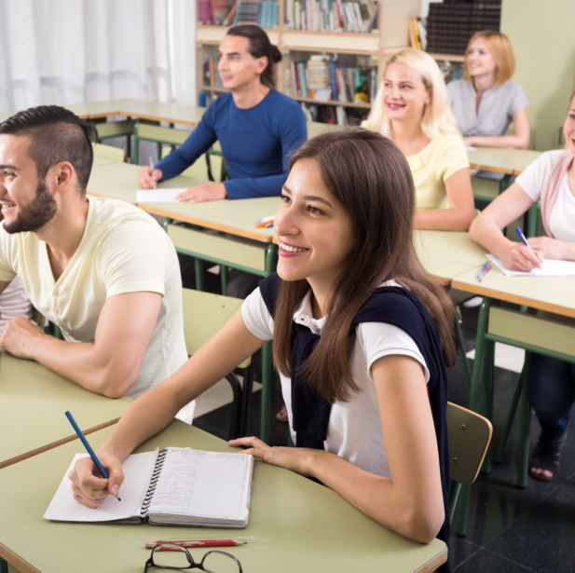
UČIONICA
Vrijeme u razredu koristi se za:
produbljivanje znanja kroz vježbe
rješavanje problemskih zadataka
interakciju s ostalim učenicima i učiteljem
III. gimnazija Osijek
Notes:
Vrijeme u razredu koristi se za produbljivanje znanja kroz vježbe, za rješavanje problemskih zadataka i za interakciju s ostalim učenicima i učiteljem.
Ova metoda usmjerena je na učenika tako što potiče njihovu autonomiju i samostalnost u rješavanju problema.

Slide 4
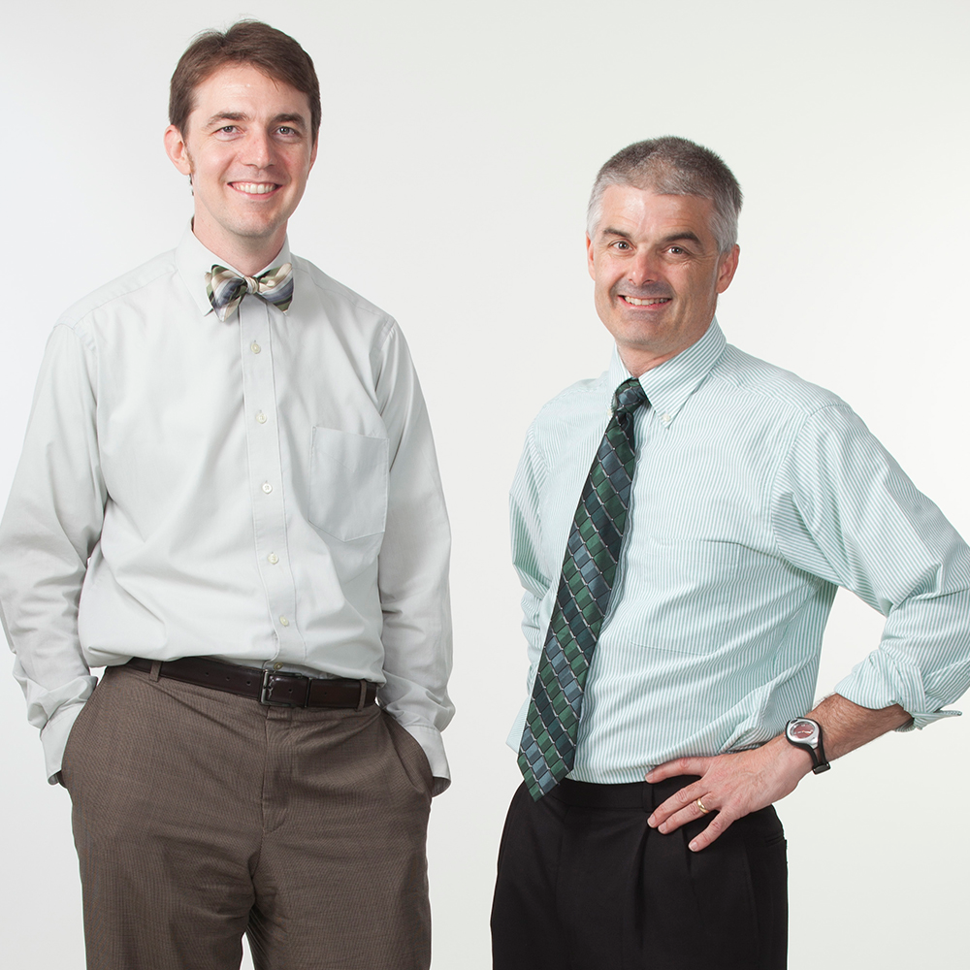
OBRNUTA UČIONICA
OBRNUTA UČIONICA
Za nastanak metode obrnute učionice zaslužni su Jonathan Bergman i Aaron Sams, koji su 2012. napisali knjigu “Flip Your Classroom: Reach Every Student in Every Class Every Day”.
Notes:
Za njen nastanak zaslužni su učitelji kemije Jonathan Bergman i Aaron Sams, koji su 2012. napisali knjigu “Flip Your Classroom: Reach Every Student in Every Class Every Day”.
Oni su još 2007. isprobali ovaj pristup.
Mi ga u našoj školi češće primjenjujemo od početka pandemije zbog prisutnosti online nastave.
Zbog epidemiološke situacije nismo bili u mogućnosti izvoditi cjelokupnu nastavu uživo.
Bili smo prisiljeni okrenuti se metodama i oblicima rada koji su izvedivi i u učionici i u online okruženju.

Slide 5
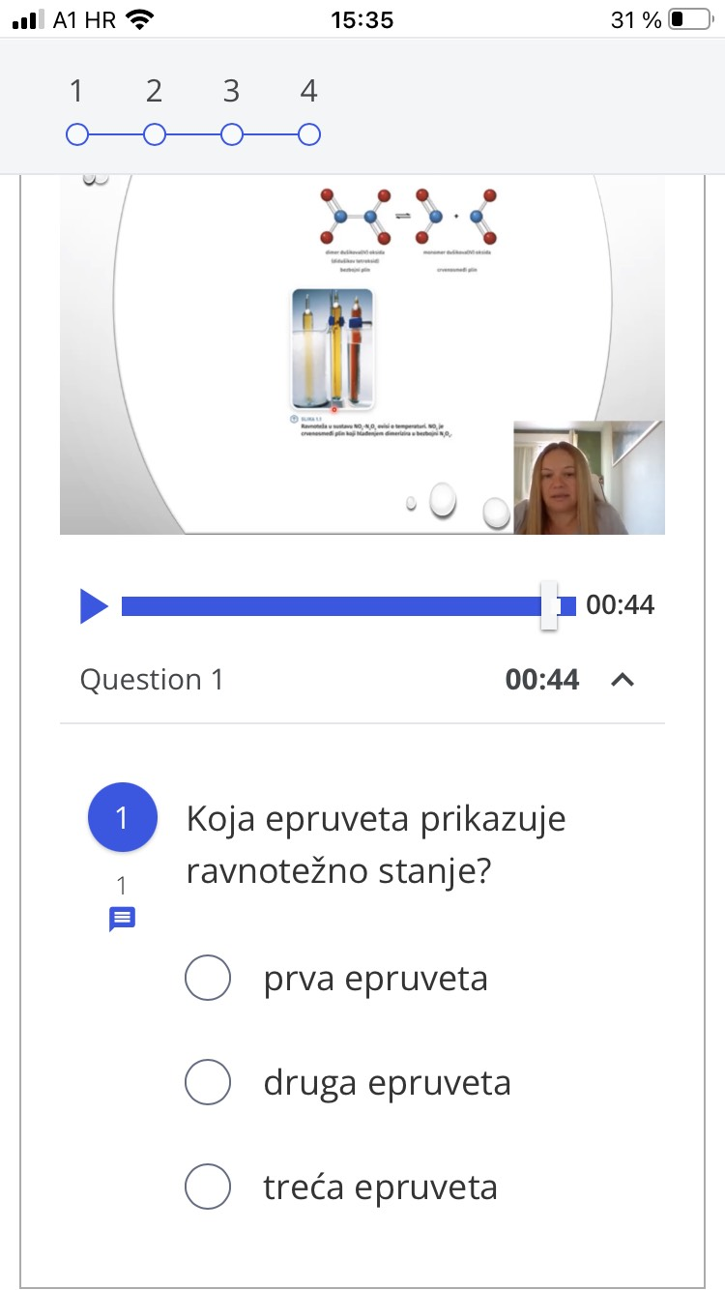
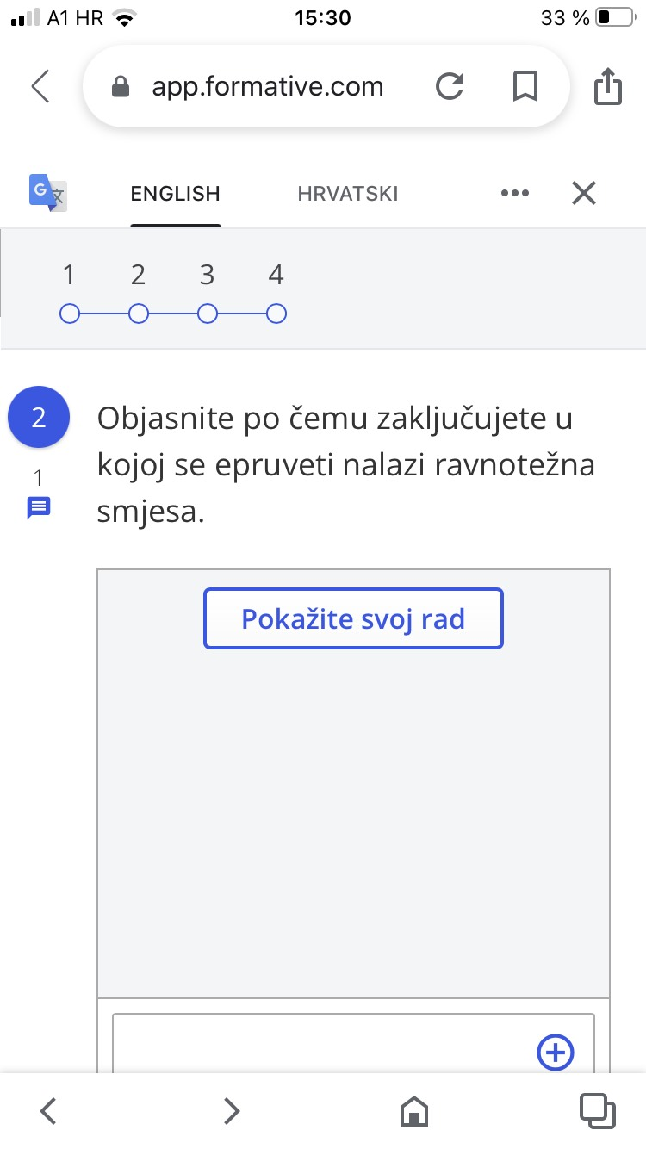
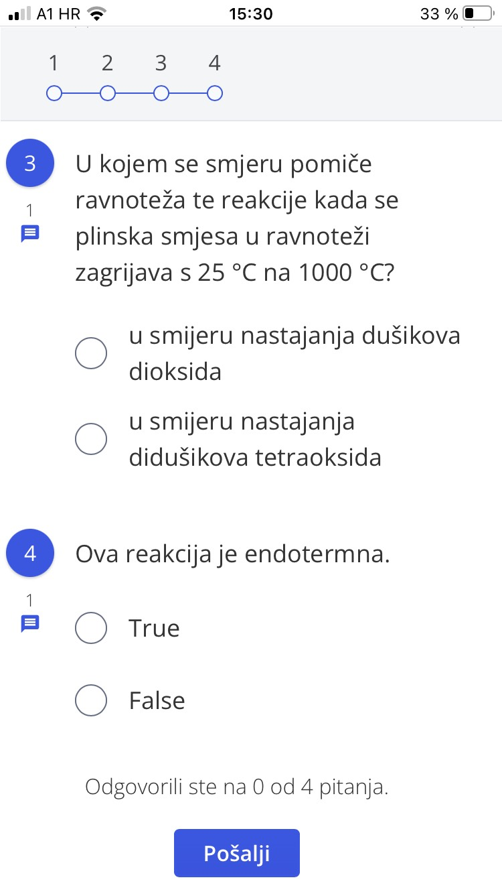
Priprema materijala za učenike u obliku video lekcije.
III. gimnazija Osijek
Notes:
Prvi je korak bila priprema materijala za učenike u obliku video lekcije.
U video lekcijama smo učenike uputili na proučavanje određenih dijelova njihova udžbenika.
Na primjeru slike spremnika vode pojasnili smo razliku između ravnotežnog stanja i postojanog stanja.
Kako se ovdje radi o sustavu koji nije zatvoren, učenici zaključuju da se radi o postojanom stanju.

Slide 6
Učenici su dobili zadatak da prouče video materijal kod kuće.
III. gimnazija Osijek
Notes:
Učenici su dobili zadatak da prouče video materijal kod kuće.
Za to su imali nekoliko dana prije sata.

Slide 7
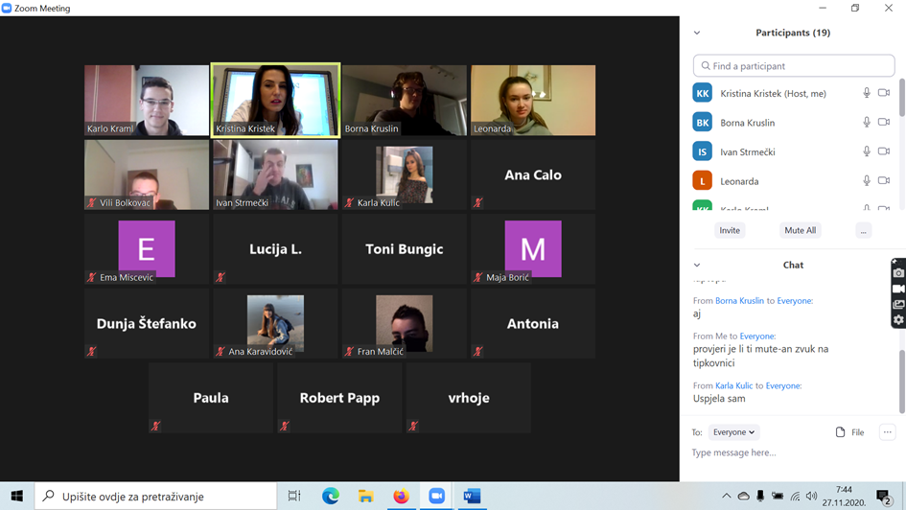
Sat je održan pomoću Zoom-a.

Slide 8
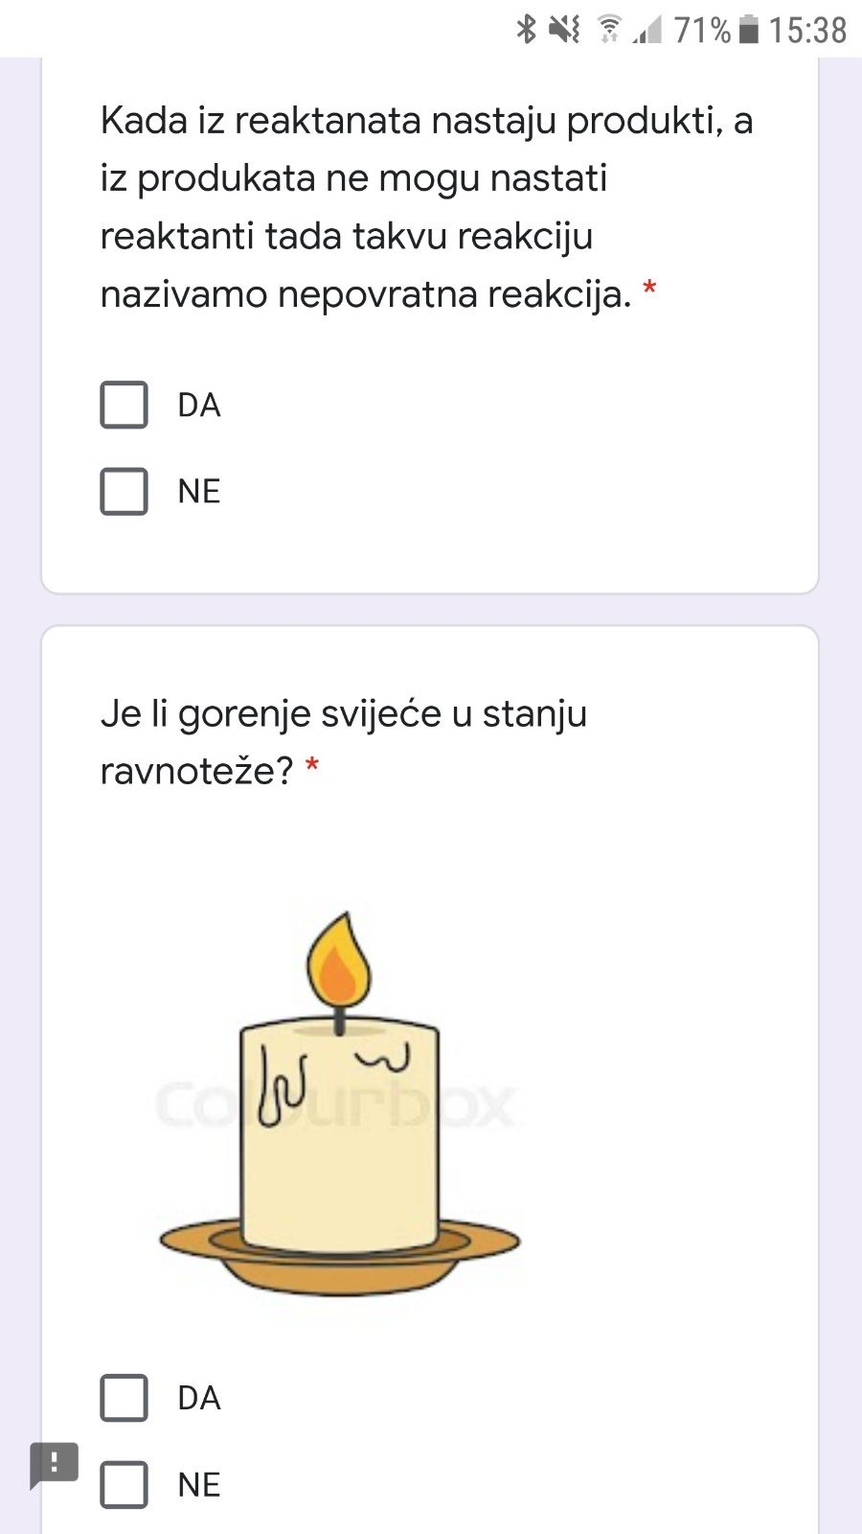
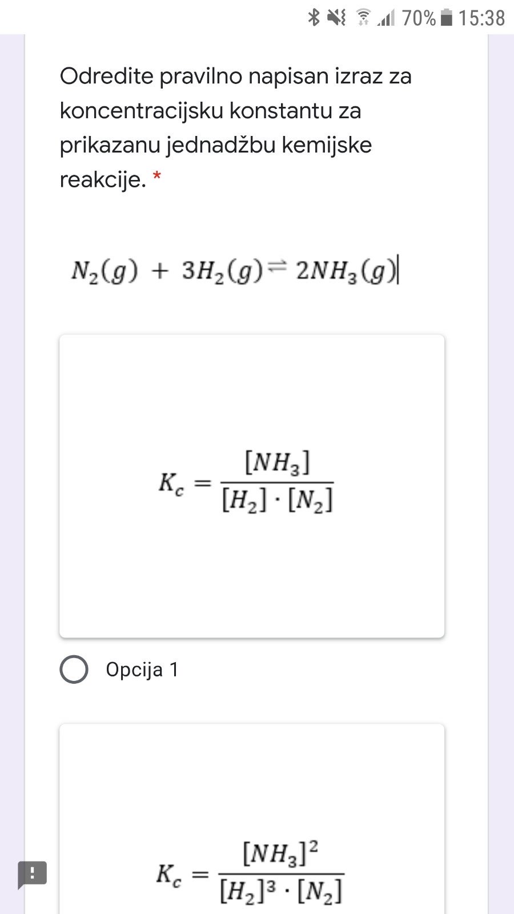
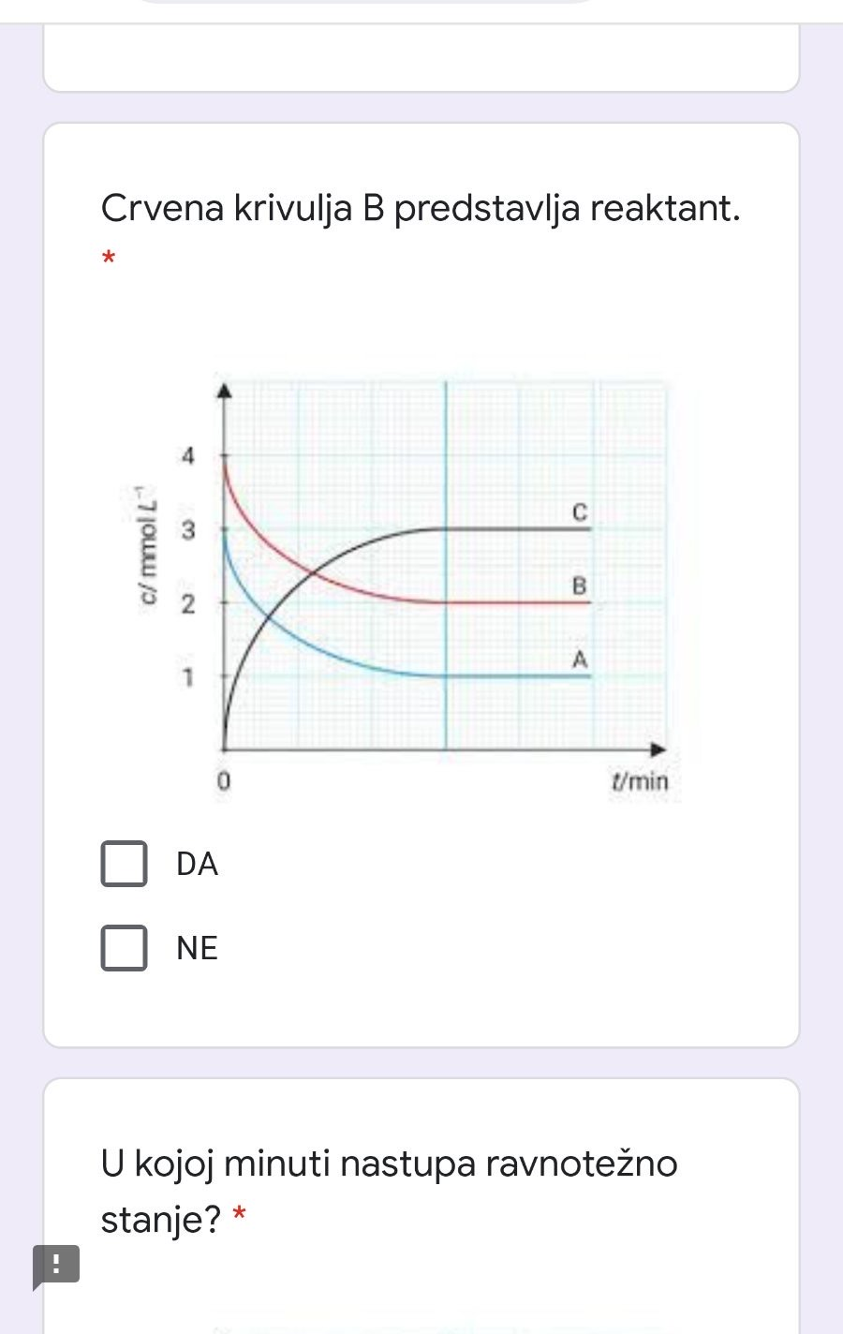
Kratka provjera poznavanja teme putem kviza (Google Forms)
Notes:
U uvodnom dijelu sata učenici su pristupili jednostavnoj kratkoj provjeri poznavanja teme koju smo proveli putem kviza u Google Forms-u.

Slide 9
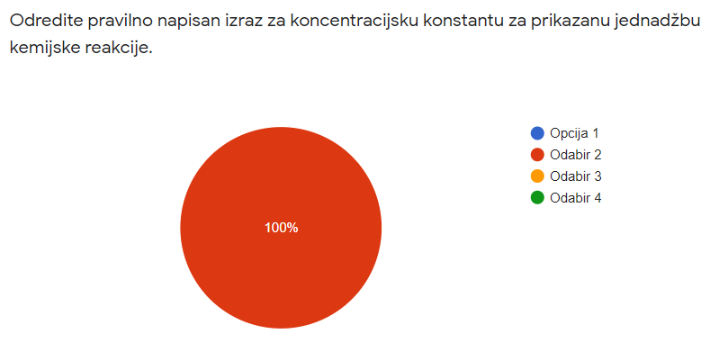
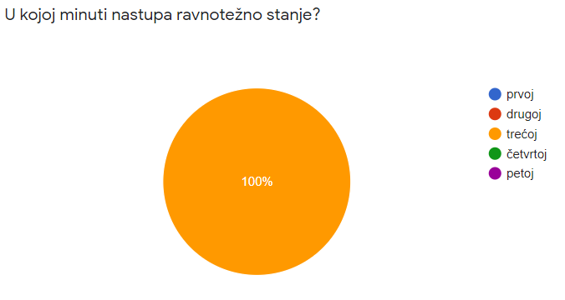
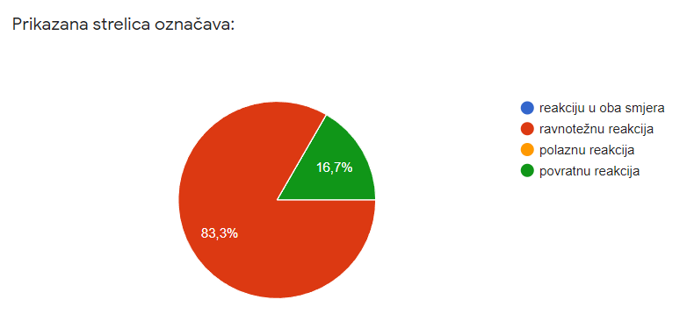
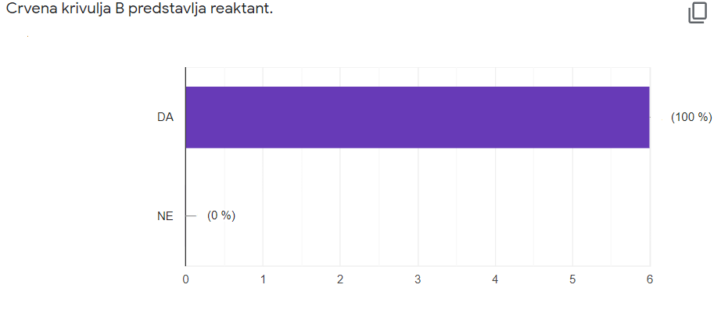
Prikaz rezultata i analiza
Notes:
Ovdje možete vidjeti na koji su način prikazani rezultati

Slide 10
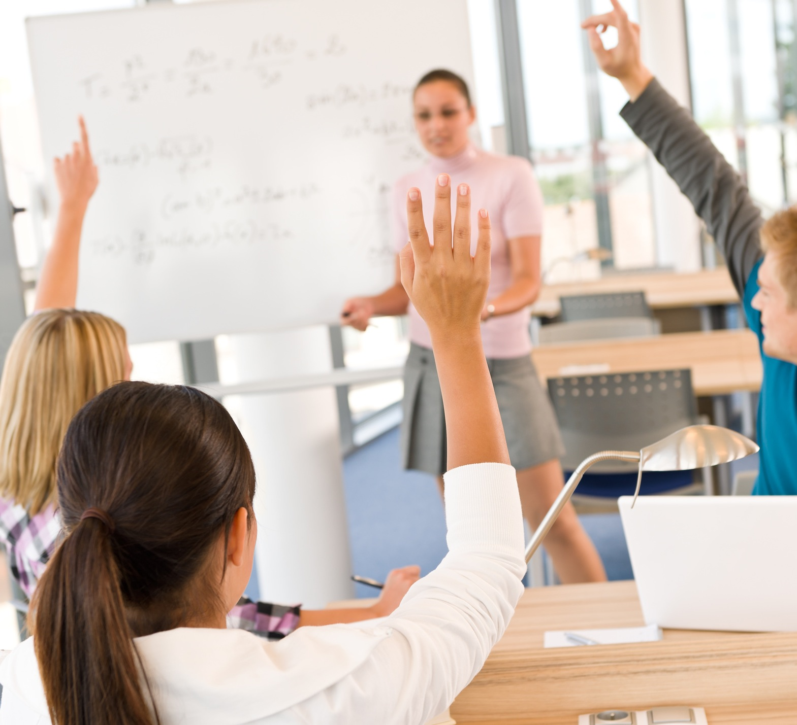
dobili smo povratnu informaciju o eventualnim nejasnoćama koje smo u uvodnom dijelu sata dodatno pojasnili
Notes:
Na taj smo način dobili povratnu informaciju o eventualnim nejasnoćama koje smo na uvodnom dijelu sata dodatno pojasnili.

Slide 11
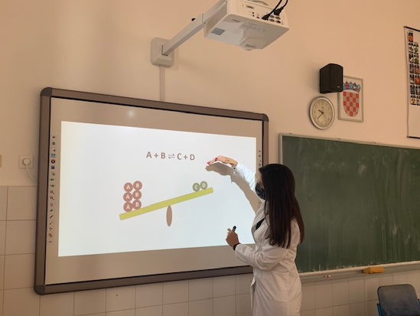
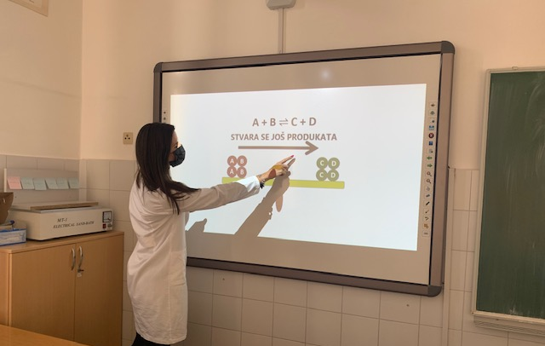
Uvodimo učenike u temu današnjeg sata, a to je
Utjecaj promjene koncentracije na pomak kemijske ravnoteže kroz slikovni prikaz klackalice.
Notes:
Uvodimo učenike u temu današnjeg sata, a to je Utjecaj promjene koncentracije na pomak kemijske ravnoteže kroz slikovni prikaz klackalice.

Slide 12
A + B ⇌ C + D
SUSTAV JE U RAVNOTEŽI
A
B
C
D
III. gimnazija Osijek

Slide 13
A + B ⇌ C + D
ŠTO AKO DODAMO JOŠ REAKTANATA ?
A
B
C
D
III. gimnazija Osijek

Slide 14
A + B ⇌ C + D
B
C
D
A
A
B
A
B
III. gimnazija Osijek

Slide 15
A + B ⇌ C + D
STVARA SE JOŠ PRODUKATA
A
B
C
D
A
B
C
D
III. gimnazija Osijek

Slide 16
A + B ⇌ C + D
ŠTO AKO DODAMO JOŠ PRODUKATA ?
A
B
C
D
III. gimnazija Osijek

Slide 17
A + B ⇌ C + D
C
D
A
B
C
D
C
D
III. gimnazija Osijek

Slide 18
A + B ⇌ C + D
STVARA SE JOŠ REAKTANATA
A
B
C
D
A
B
C
D
III. gimnazija Osijek

Slide 19
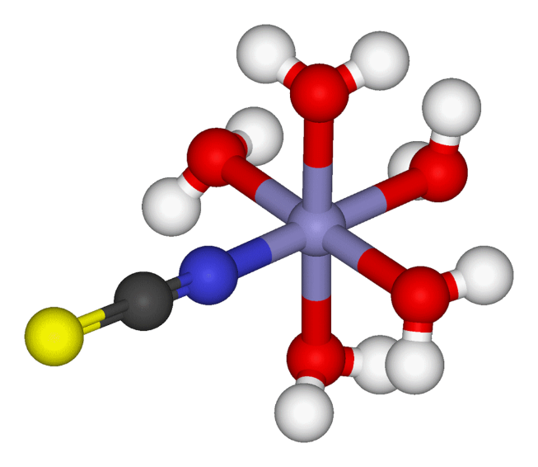
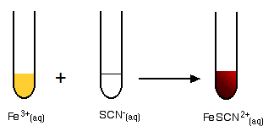
Navedena jednadžba kemijske reakcije opisuje crveno obojen sustav u stanju kemijske ravnoteže pri 25°C :
KSCN(aq) + Fe(NO₃)₃(aq) ⇌ [FeSCN]²⁺ (aq) + KNO₃(aq)
bezbojna žuta crvena bezbojna
$$−$$
:
:S
$$−$$
C
≡
N:
:
[FeSCN(H₂O)₅]²⁺
maksimum absorpcije na 447 nm (plava boja), a reflektira crvenu
III. gimnazija Osijek
Notes:
Upoznajemo učenike s primjerom ravnotežnog sustava koji ćemo koristiti u pokusu.
KSCN(aq) + Fe(NO₃)₃(aq) ⇌ [FeSCN]²⁺ (aq) + KNO₃(aq)

Slide 20
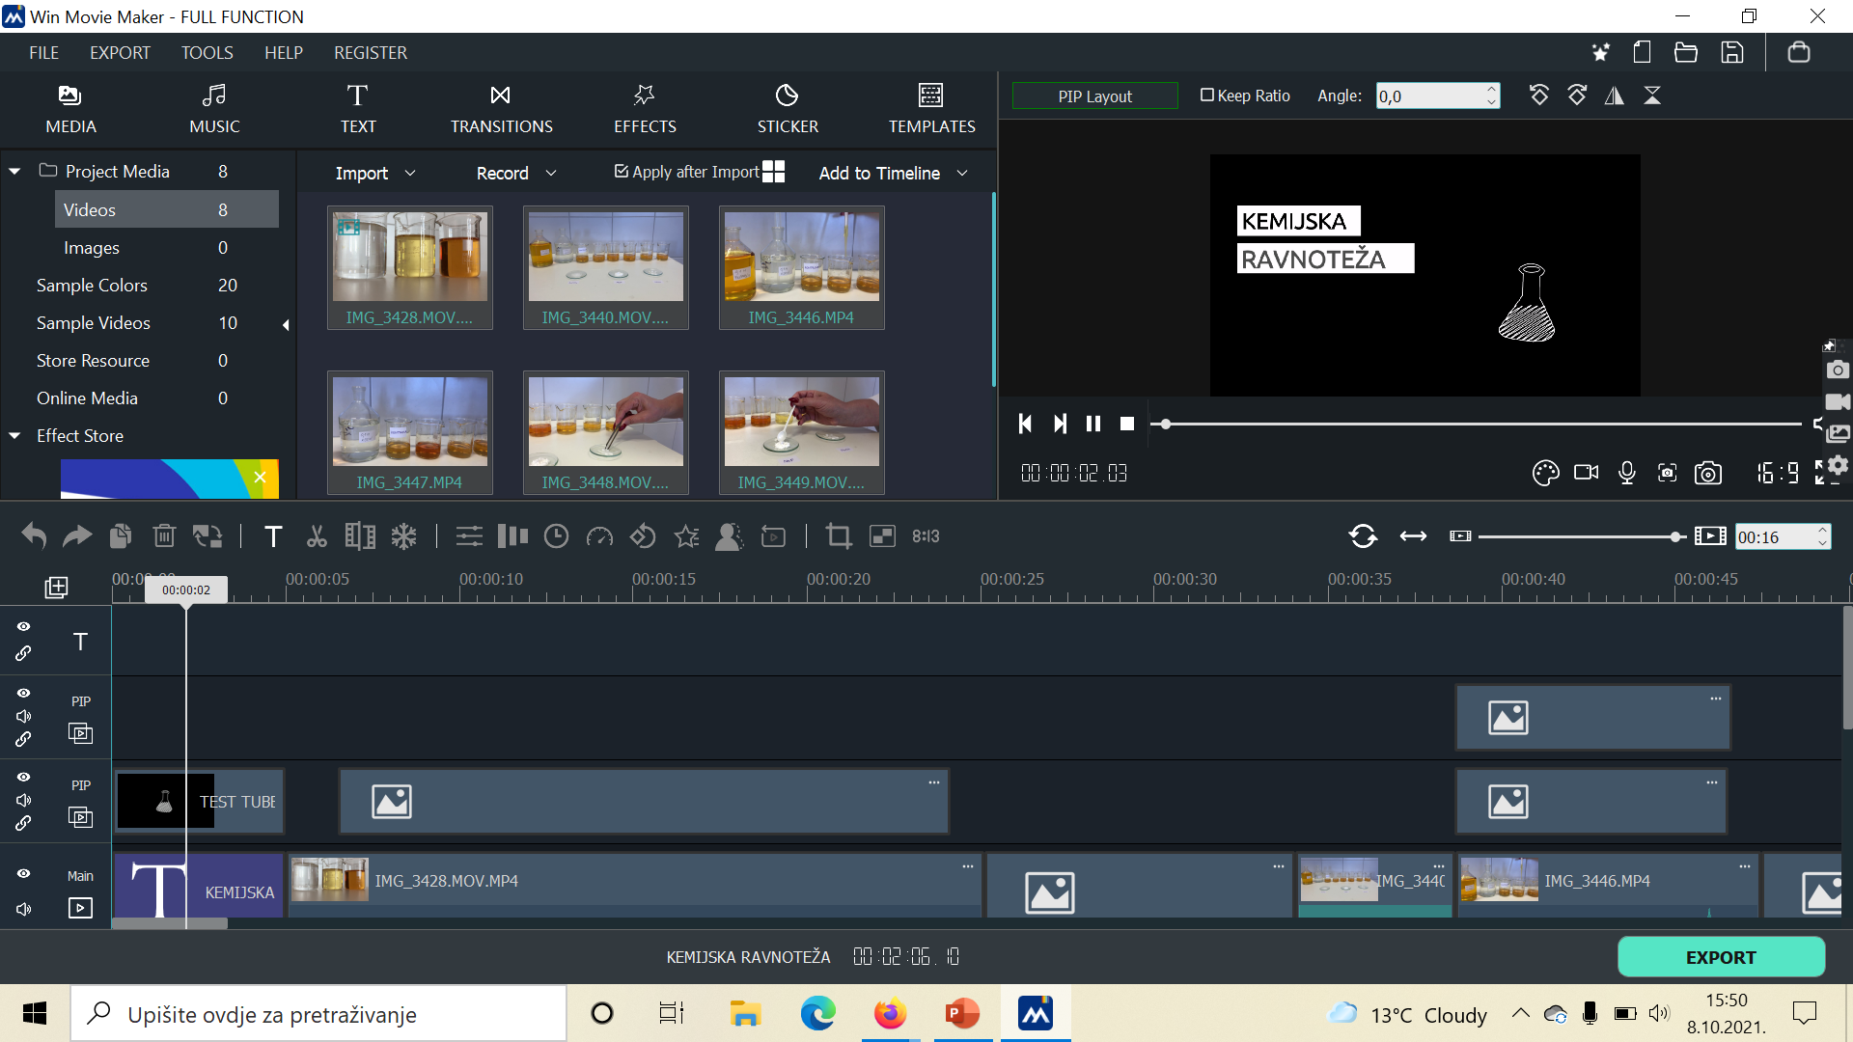
Video pokusa

Slide 21
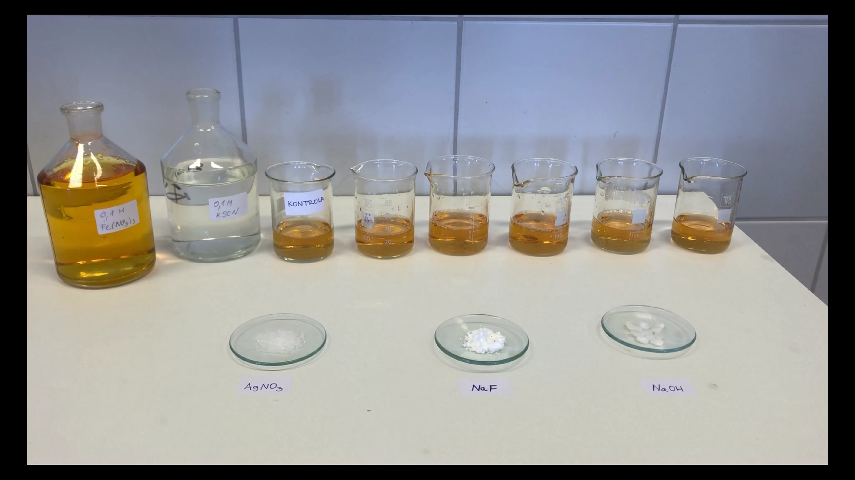
Video pokusa

Slide 22
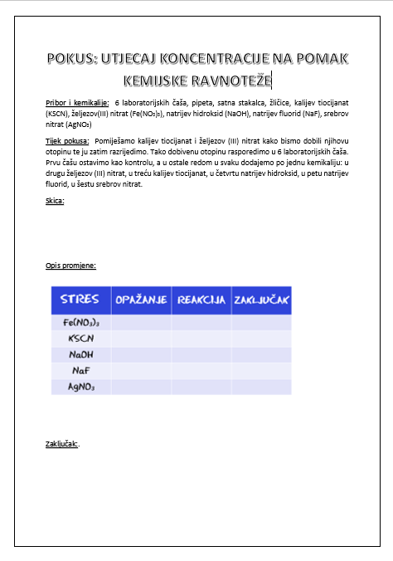
III. gimnazija Osijek
Notes:
Nakon toga učenicima dijelimo listiće s uputama vezanim uz pokus.
Tijekom izvođenja pokusa učenici popunjavaju listić kao laboratorijski dnevnik.

Slide 23
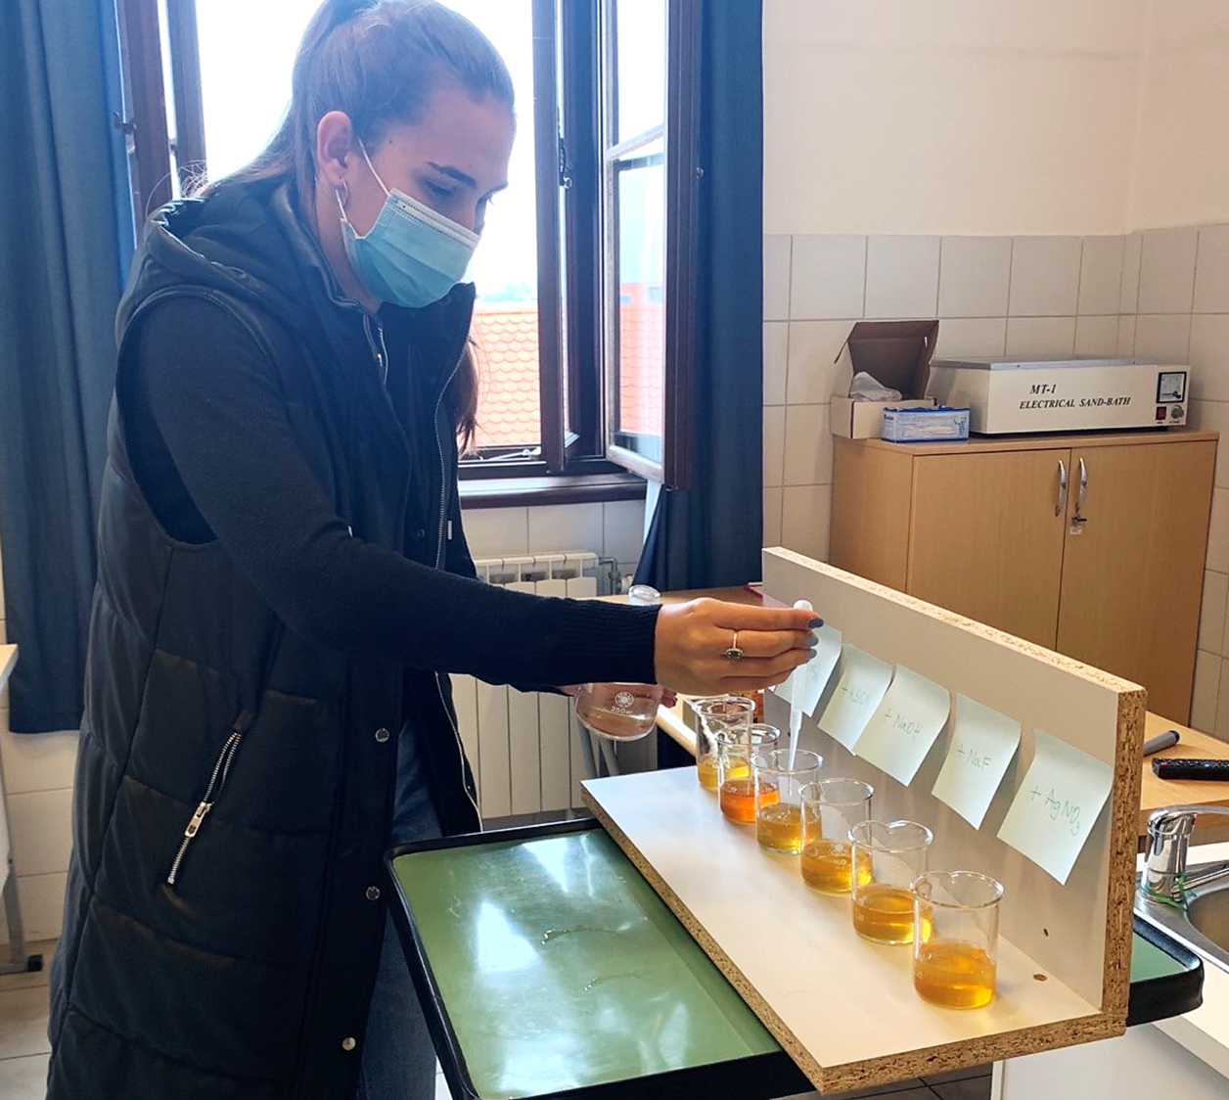
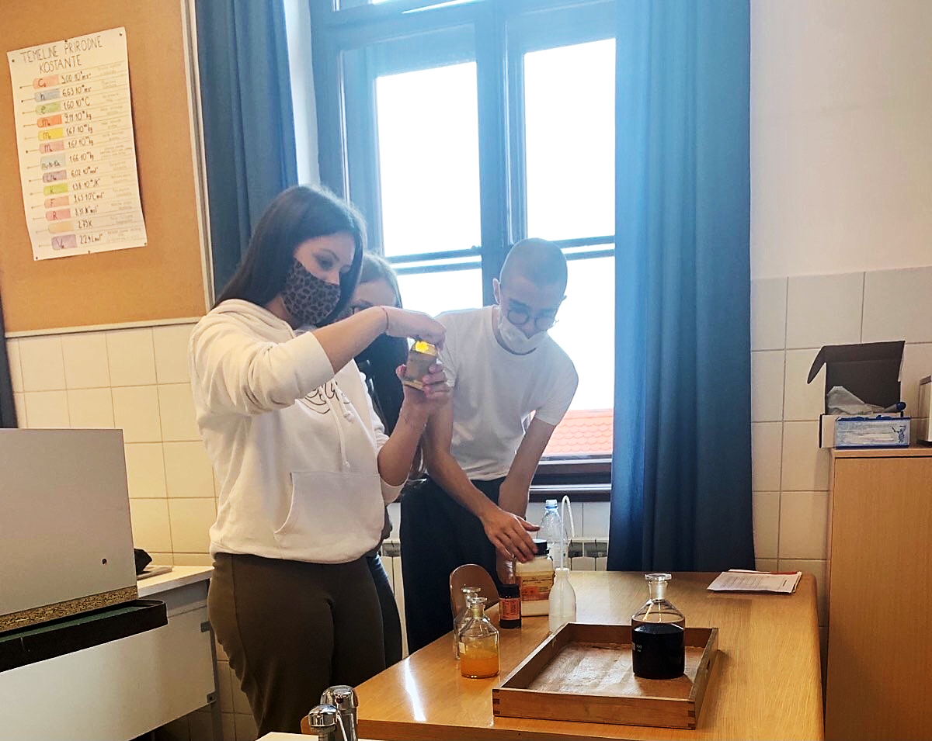
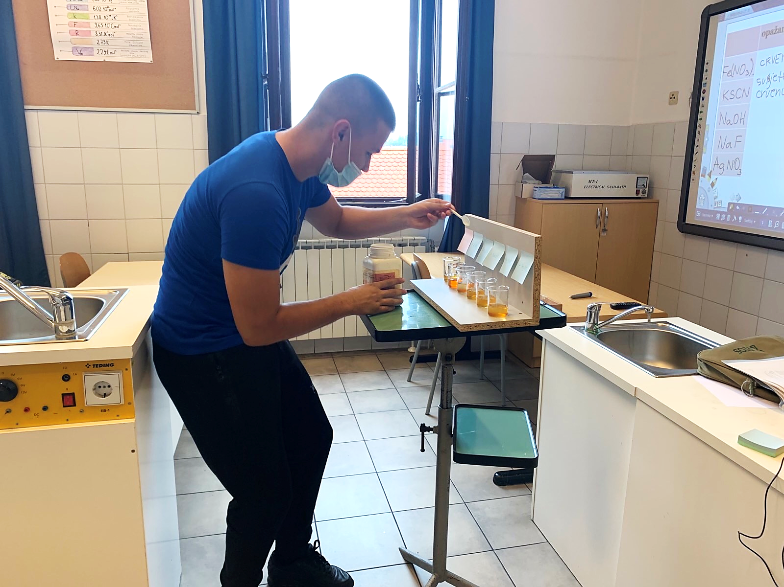
Notes:
Zbog epidemioloških razloga nismo u mogućnosti organizirati grupni rad.
Prozivali smo učenike da izvode demonstracijski pokus uz upute.
Prije izvođenja navodimo ih da pretpostave što će se dogoditi dodatkom neke tvari u ravnotežni sustav.

Slide 24
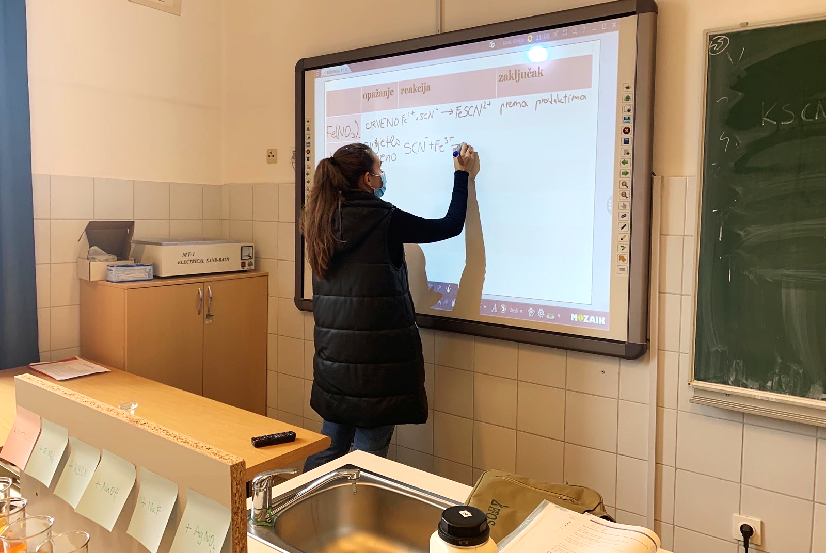
Notes:
Nakon izvođenja pojedine faze pokusa učenik bi zapisivao potrebne podatke u tablicu
Ista se tablica nalazila i na njihovu listiću
Na kraju sata učenici izlažu svoje rezultate i iznose zaključke do kojih su došli.

Slide 25
Notes:
Usporedili smo bilješke s rješenjima i dali prostora učenicima da dopune informacije koje su propustili napisati.

Slide 26
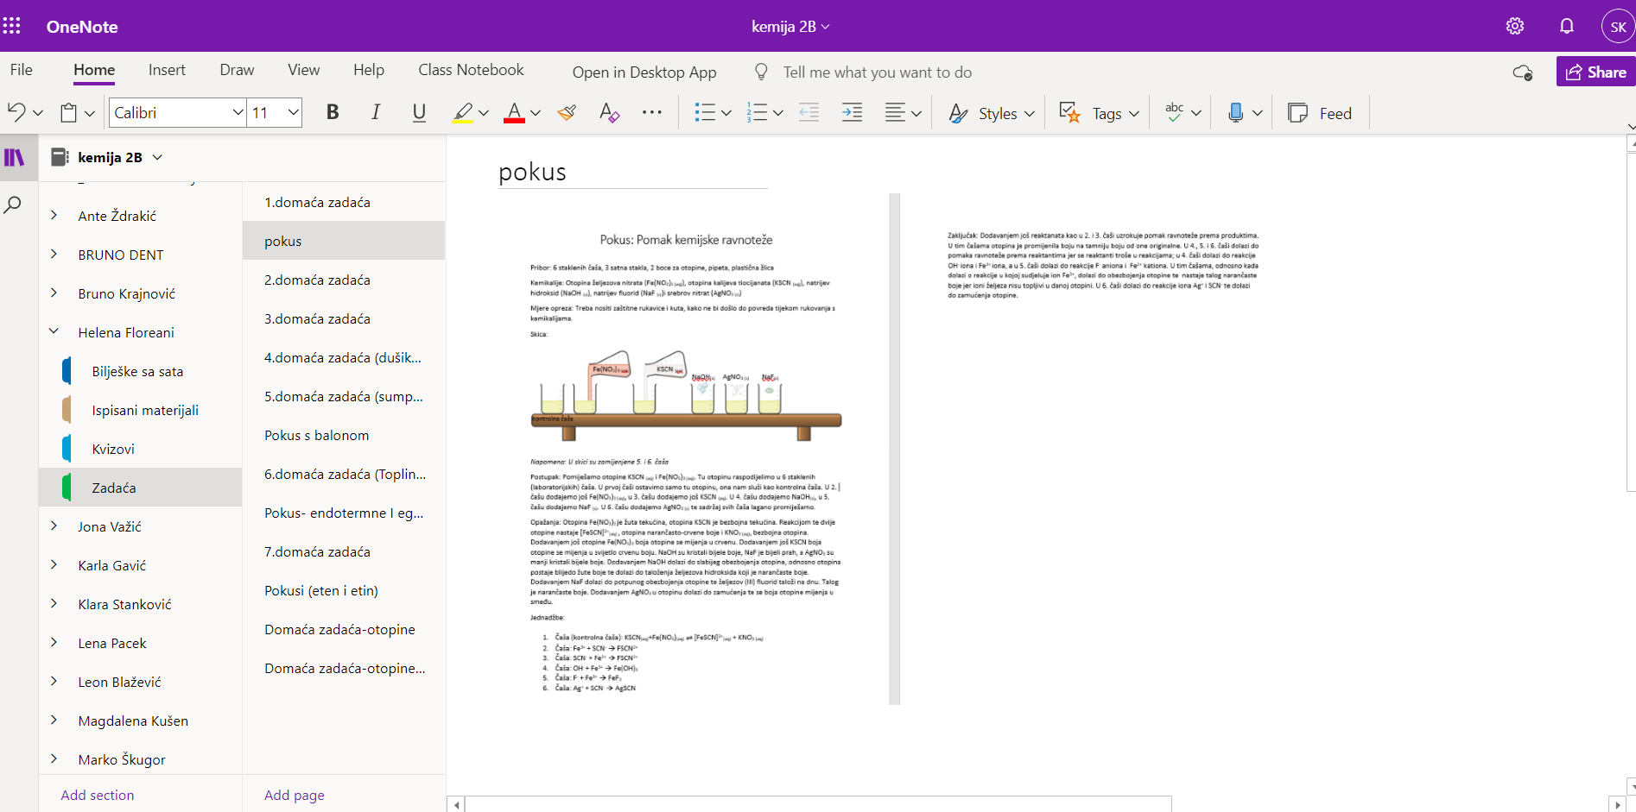
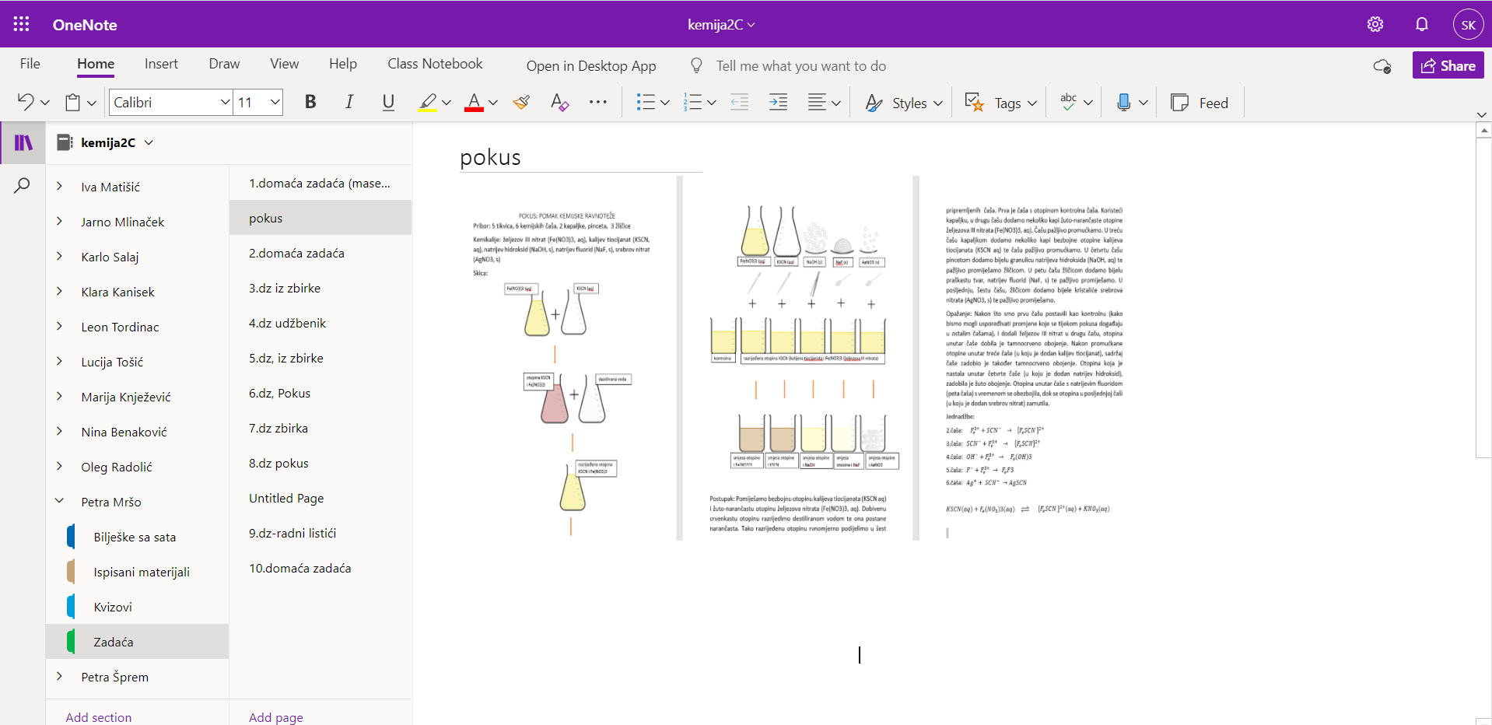
Laboratorijski dnevnik

Slide 27
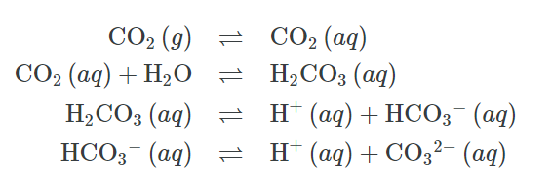
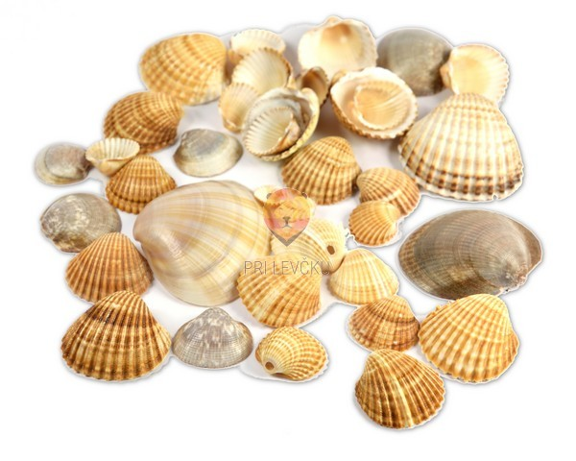
Primjer iz prirode
Utjecaj zakiseljavanja oceana na zdravlje koraljnih grebena.
Notes:
Sve veća koncentracija CO₂ u zraku, koja je posljedica pretjerane upotrebe fosilnih goriva, uzrokuje zakiseljavanje oceana. Ugljični dioksid iz zraka otapa se u morskoj vodi, tvoreći ugljičnu kiselinu (H₂CO₃). Ugljična se kiselina zatim ionizira u obliku vodikovih iona i hidrogenkarbonatnih iona, HCO₃⁻.
Koraljima, školjkašima, rakovima i brojnim drugim morskim organizmima potreban je kalcijev karbonat. Višak vodikovih iona reagira s karbonatnim ionima u vodi i formiraju se hidrogenkarbonatni ioni koje ovi organizmi ne mogu iskoristiti za formiranje oklopa, školjki i skeleta. To uzrokuje smanjenje broja ovih vrsta, ali i svih onih koji su dio njihova hranidbenog lanca, a jednako tako može negativno utjecati na koralje jer ne mogu apsorbirati kalcijev karbonat koji im je potreban za rast i održavanje kostura.

Slide 28
III. gimnazija Osijek
Notes:
Vrednovanje

Slide 29
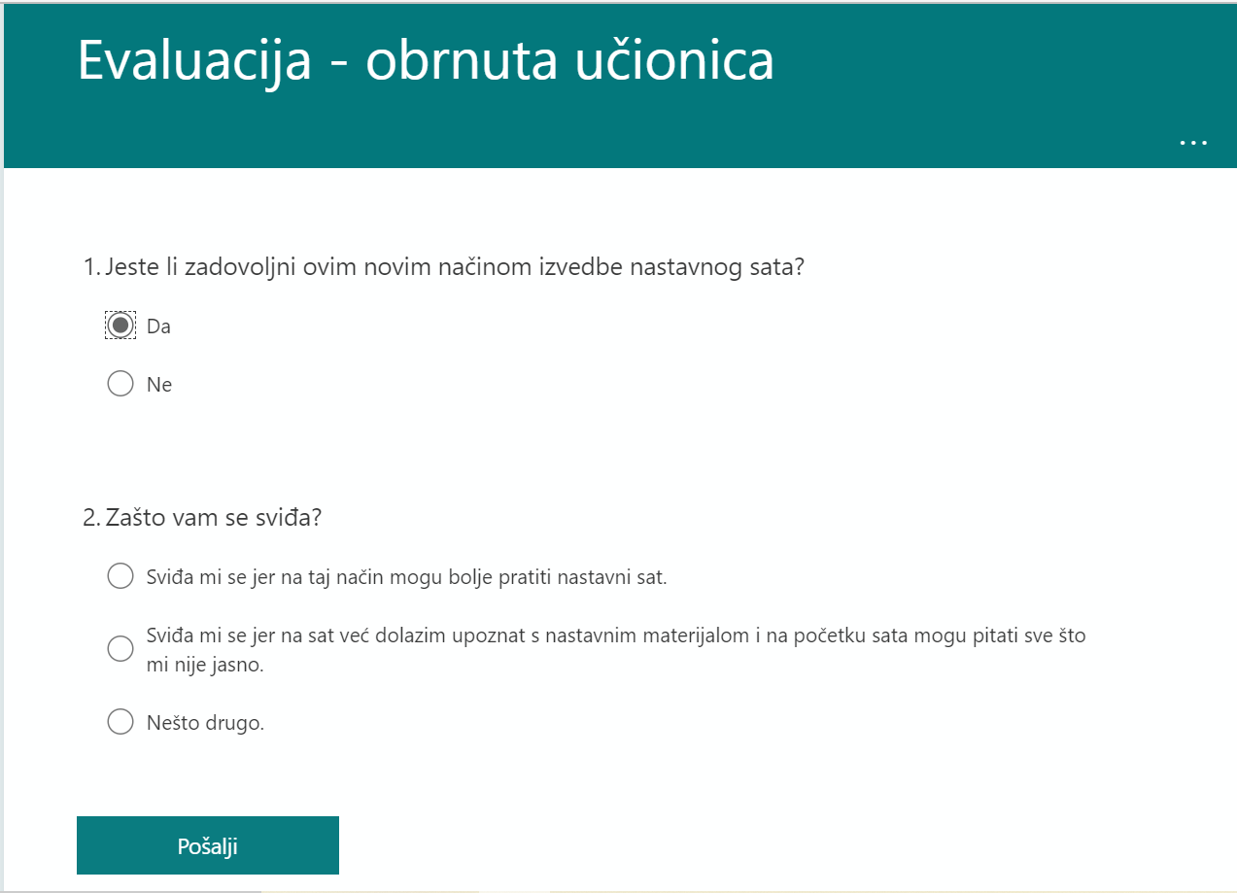
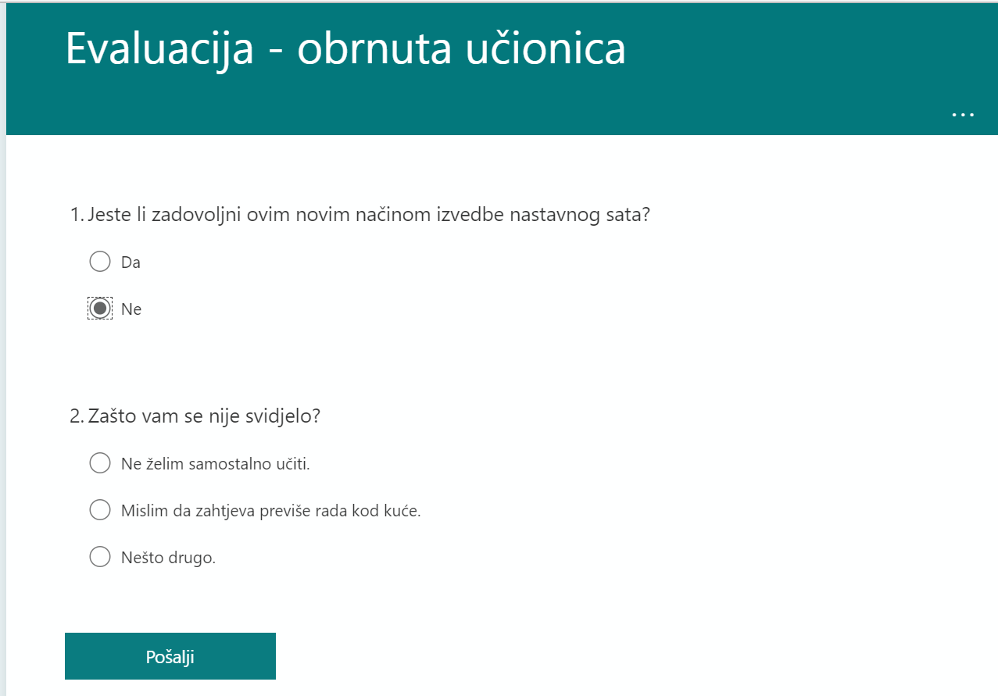
Evaluacija sata
https://bit.ly/3F9LnTp
III. gimnazija Osijek
Notes:
Na kraju sata dajemo učenicima da ispune evaluacijski listić na Microsoft Forms kako bismo dobili povratnu informaciju o tome kako im se svidio ovakav oblik nastave.

Slide 30
Prednosti metode „obrnute učionice”
Aktivnosti na satu prožete su problemskim zadatkom u kojem učenici trebaju predložiti tijek kao i očekivane rezultate pokusa
Učenici kroz pokus opažaju nastale promjene te ih tumače na temelju spoznaja o principima uspostave kemijske ravnoteže.
Ovakvim načinom poučavanja učenici su zaposleni aktivnostima koje zahtijevaju njihovu međusobnu suradnju
Nastavnik ima ulogu mentora koji potiče učenike na samostalno i samoregulirano učenje, postavlja im pitanja usmjeravajući ih na bitne segmente u svrhu ostvarivanja zadanih ishoda.
Na kraju sata učenici izlažu svoje rezultate i iznose zaključke do kojih su došli.
Potičemo učenike da budu samostalni i odgovorni za svoje rezultate, razvijamo njihove organizacijske vještine i vještine timskoga rada s naglaskom na razvoj istraživačkog duha i kritičkog promišljanja.
III. gimnazija Osijek
Notes:
Mislim da smo svjesni da obrnuta učionica dobro funkcionira ako su i učenici i nastavnici pripremljeni i motivirani.
Nastavnici trebaju biti uporni jer ako se učenici do sada nisu susreli s ovakvim konceptom vjerojatno će provedba prve obrnute učionice biti teže provediva.
Na ovaj način se mladi ljudi pripremaju za samostalno funkcioniranje u modernom društvu te tako postaju odgovorni za svoja znanja, vještine i postignuća.

Slide 31
Hvala na pažnji!
kristina.kristek@skole.hr
silvija.krnic@skole.hr
III. gimnazija Osijek

